Slide 1


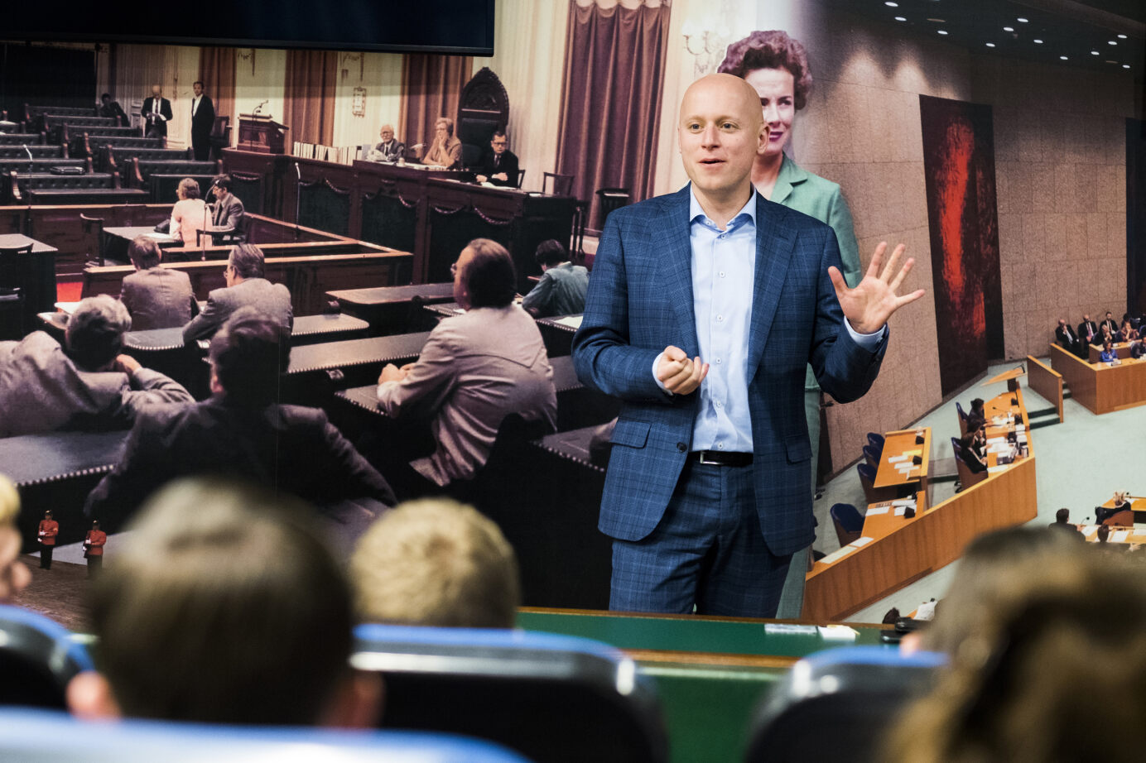
Openingsdia
Beeld op de positie van dit grijze kader.
Voeg een afbeelding toe
Muis-klik rechts op de afbeelding en selecteer ‘Bijsnijden’
Pas de breedte van de afbeelding aan en zonodig de uitsnede
Selecteer de afbeelding en ga naar menu ‘Schikken / Naar achtergrond’ om deze achter het blauwe kader te plaatsen
Verwijder dit grijze kader
Hoe kom je in de Tweede Kamer?
Notes:
Voeg voor de openingsdia een afbeelding toe uit het ProDemos beeldarchief.
Ga in het menu naar Schikken / Naar achtergrond
Vergroot zonodig de afbeelding, zorg dat het kader gevuld is en maak een aardige uitsnede.

Slide 2
Vandaag hebben we het over...
Welke twee taken heeft een Tweede Kamerlid?
Welke twee stappen moet je zetten om gekozen te worden als Kamerlid?
Welke problemen in Nederland zouden jullie graag willen oplossen en waarom?

Slide 3
Wat doet een lid van de Tweede Kamer?

Slide 4


Een Kamerlid...
Schrijft wetten
Controleert de regering

Slide 5
Quiz: Ja of nee?

Slide 6
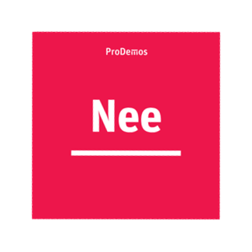
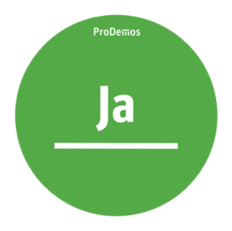
Om Tweede Kamerlid te worden, moet je een opleiding tot politicus doen

Slide 7
Om Tweede Kamerlid te worden, moet je een opleiding tot politicus doen

Slide 8
Om Tweede Kamerlid te mogen worden, moet je minstens achttien jaar oud zijn

Slide 9
Om Tweede Kamerlid te mogen worden, moet je minstens achttien jaar oud zijn

Slide 10
Als je Tweede Kamerlid bent geworden, dan ben je voor altijd Kamerlid

Slide 11
Als je Tweede Kamerlid bent geworden, dan ben je dat voor de rest van je leven

Slide 12
Hoe kom je de Tweede Kamer in?

Slide 13
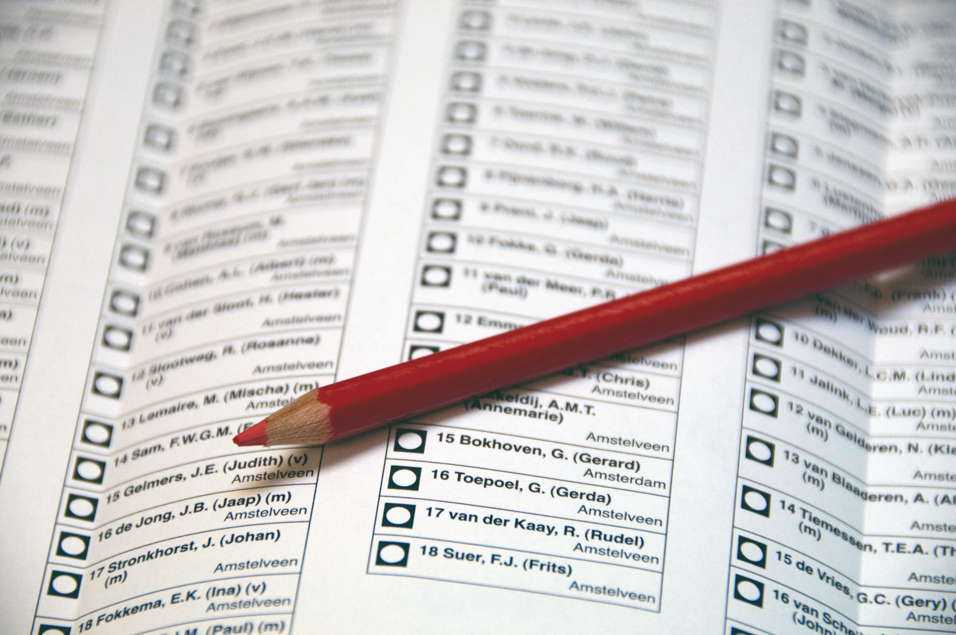
Stap 1
Zorg dat je op de kandidatenlijst van een partij komt, of begin zelf je eigen partij!

Slide 14

Stap 2
Zorg dat veel mensen op jou of jouw partij stemmen. Als jouw partij genoeg stemmen krijgt, kom je in de Tweede Kamer!

Slide 15
Hoeveel stemmen voor een zetel?
Stel: 150 mensen hebben gestemd tijdens de verkiezing. In dat geval heb je 1 stem nodig voor een zetel in de Tweede Kamer.
En als 1500 mensen hebben gestemd, dan heb je dus 10 stemmen nodig voor een zetel.
Notes:
NB: Bij de Tweede Kamerverkiezing van 2021 stemden ruim 10 miljoen mensen. Je zou de leerlingen kunnen laten uitrekenen hoeveel stemmen er toen nodig waren voor 1 zetel. Het antwoord is: 10.000.000 : 150 = 66.666 stemmen.

Slide 16
Voorkeurstemmen
Uitslag: Deze voorbeeldpartij heeft 6 stemmen gekregen:
#1: 6
#2: 0
#3: 0
#4: 0
#5: 0
#6: 0
#7: 0
#8: 0
#9: 0

Slide 17
Voorkeurstemmen
Uitslag: Deze voorbeeldpartij heeft 6 stemmen gekregen:
#1: 3
#2: 0
#3: 0
#4: 0
#5: 0
#6: 0
#7: 0
#8: 1
#9: 2

Slide 18
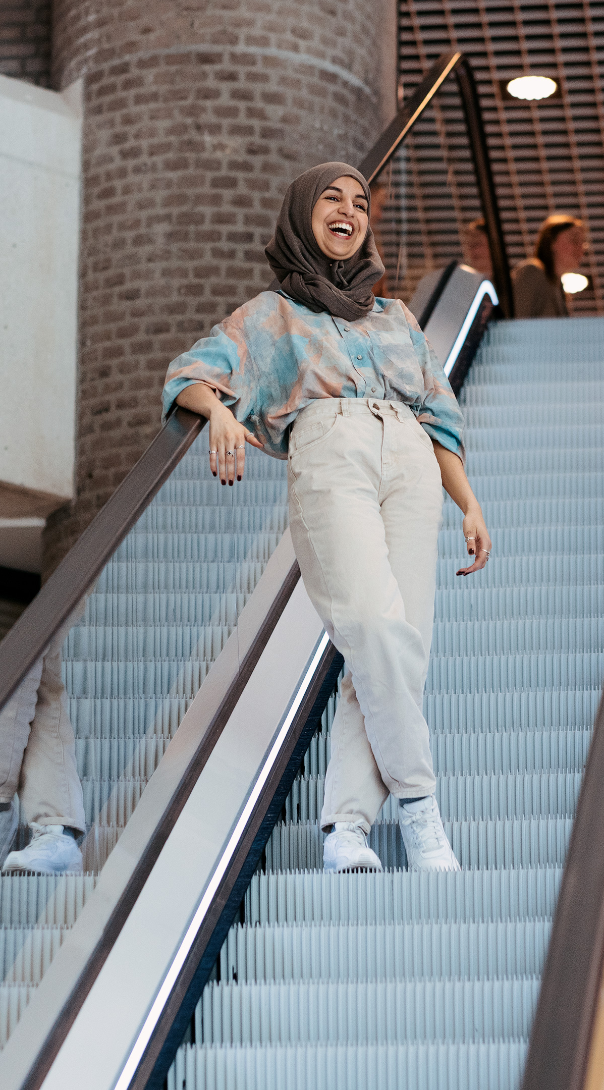
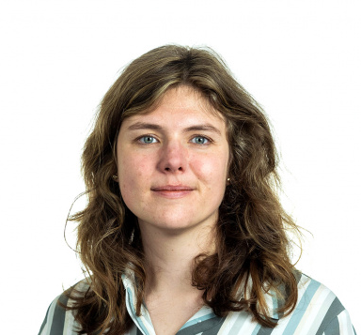
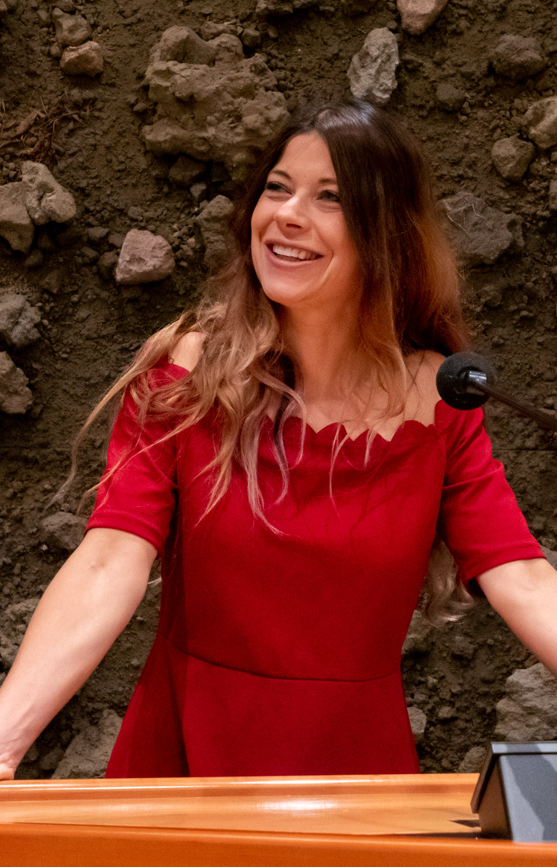
Gekozen door voorkeurstemmen in 2021
Kauthar Bouchallikht
(GroenLinks)
Marieke Koekkoek
(Volt)
Lisa Westerveld
(GroenLinks)
Notes:
By GroenLinks/Lotte Dale - https://inbeeld.groenlinks.nl/s/2faxeZqGTpS3KG8 (access date 13 december 2022), CC BY-SA 4.0, https://commons.wikimedia.org/w/index.php?curid=126596216
By GroenLinks - https://inbeeld.groenlinks.nl/s/2faxeZqGTpS3KG8 (access date 13 december 2022), CC BY-SA 4.0, https://commons.wikimedia.org/w/index.php?curid=126596443

Slide 19
Opdracht: Begin je eigen partij!

Slide 20
Begin je eigen partij – deel 1
Werk in groepjes van 3-4
Bekijk de wetsvoorstellen op het werkblad.
Welke twee voorstellen vinden jullie goed? Schrijf die twee voorstellen op onder het kopje 'standpunten'
Tijd: 5 minuten

Slide 21
Begin je eigen partij – deel 2
Maak nu een kieslijst. Bedenk wie bovenaan komt, wie tweede, derde, enz.
Tijd: 3 minuten
Daarna: Klassikaal bespreken

Slide 22
Vandaag hebben we het gehad over..
Welke twee taken een Tweede Kamerlid heeft
Welke twee stappen je moet zetten om gekozen te worden als Kamerlid
Welke problemen in Nederland jullie graag zouden willen oplossen en waarom

